Slide 1
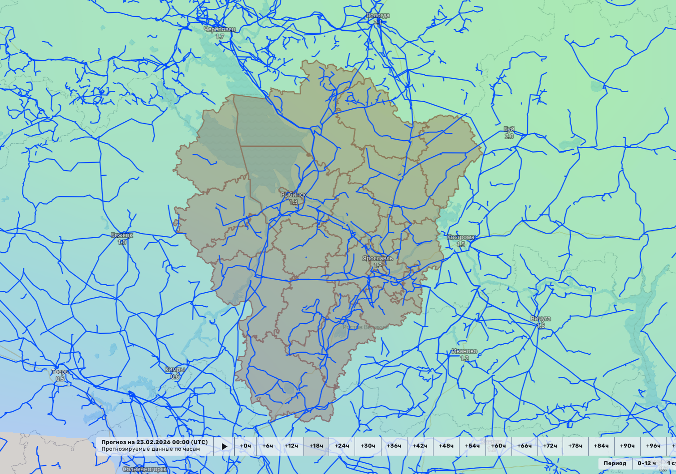
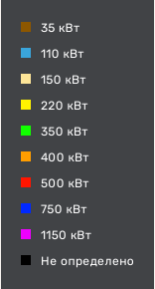
ИНФОРМАЦИОННЫЕ МАТЕРИАЛЫ ПО ОСАДКАМ
НА ТЕРРИТОРИИ ЯРОСЛАВСКОЙ ОБЛАСТИ
(РИСК НАРУШЕНИЯ ЭЛЕКТРОСНАБЖЕНИЯ НА 22-23.02.2026)
Пошехонский МО
Первомайский МО
6
17
1370/461
70%
6
17
8040/10684
988/329
84%
Брейтовский МО
Рыбинский МО
5258/8698
Любимский МО
6
17
30%
6
17
55%
6
17
707/245
2638/795
108/336
72%
4840/5546
14133/27052
Даниловский МО
5349/10025
г.о.г. Рыбинск
Тутаевский МО
6
17
Некоузский МО
6
17
30%
6
17
1891/652
60%
6
17
80%
70/400
1271/499
85%
10814/20868
1123/328
8529/174830
9963/53031
г.о.г. Ярославль
Условные обозначения
8101/11992
6
17
Мышкинский МО
Большесельский МО
2500/1500
74%
осадки, мм
6
17
78%
6
17
Ярославский МО
19111/572626
748/253
1159/321
38%
6
17
Некрасовский МО
4738/9294
6
17
5325/9415
2500/1233
60%
1666/655
60%
- линии электропередач 110 кВт
Угличский МО
23027/68336
12483/19863
6
17
Борисоглебский МО
Гаврилов-Ямский
891/510
55%
6
17
6
17
12871/46639
668/346
74%
491/735
67%
17
- количество осадков (УГМС), мм
6252/11377
Ростовский р-н
9679/24730
7
- порывы ветра (УГМС), м/с
6
17
2145/840
30%
- прогноз нарушения ЛЭП (УГМС)
г.о.г. Переславль-Залесский
14674/59049
321/17
- протяженность ЛЭП/ТП (шт.)
6
17
19/330
- кол-во домов /населения
500/167
60%
60%
- износ электроэнергетических систем
20854/55266
Ярославль
- муниципальное образование
ЦУКС ГУ МЧС по Ярославской области
АРМ № 6
13:00 22.02.2026
Исп. О.А. Жилова
Тел. 341-50-856

Slide 2
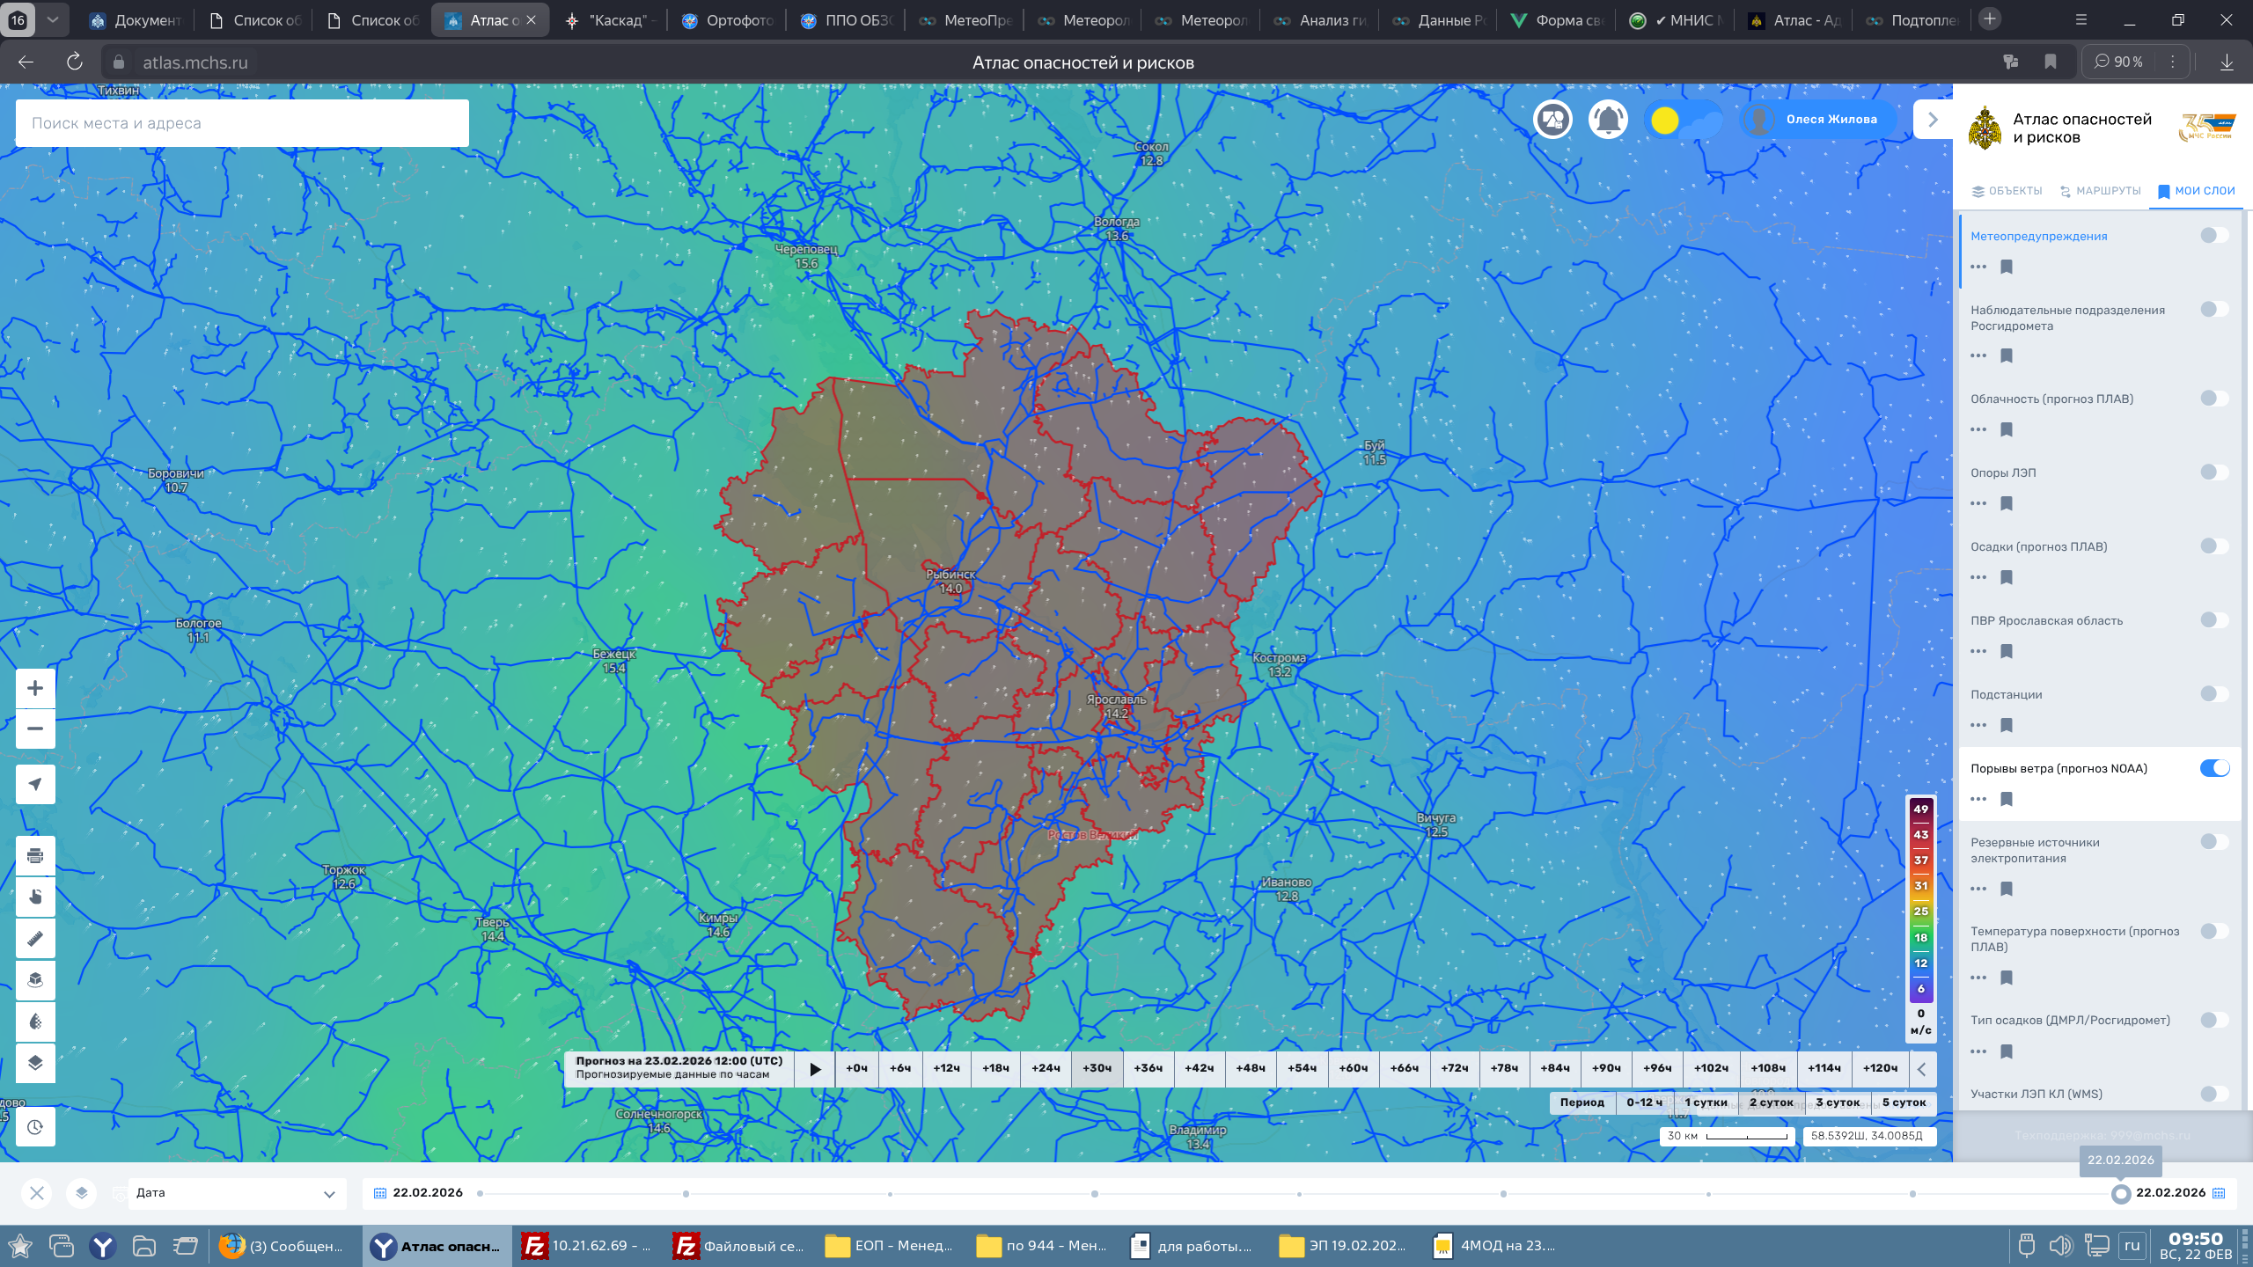

ИНФОРМАЦИОННЫЕ МАТЕРИАЛЫ ПО ПОРЫВАМ ВЕТРА
НА ТЕРРИТОРИИ ЯРОСЛАВСКОЙ ОБЛАСТИ
(РИСК НАРУШЕНИЯ ЭЛЕКТРОСНАБЖЕНИЯ НА 22-23.02.2026)
Пошехонский МО
Первомайский МО
6
17
1370/461
70%
6
17
8040/10684
988/329
84%
Брейтовский МО
Рыбинский МО
5258/8698
Любимский МО
6
17
30%
6
17
55%
6
17
Условные обозначения
707/245
2638/795
108/336
72%
4840/5546
14133/27052
Даниловский МО
5349/10025
г.о.г. Рыбинск
Тутаевский МО
6
17
Некоузский МО
6
17
30%
6
17
1891/652
60%
6
17
80%
70/400
1271/499
85%
10814/20868
Порывы втера, м/с
1123/328
8529/174830
9963/53031
г.о.г. Ярославль
8101/11992
6
17
Мышкинский МО
Большесельский МО
2500/1500
74%
6
17
78%
6
17
Ярославский МО
19111/572626
748/253
1159/321
38%
6
17
Некрасовский МО
4738/9294
6
17
5325/9415
2500/1233
60%
1666/655
60%
- линии электропередач
Угличский МО
23027/68336
12483/19863
6
17
Борисоглебский МО
Гаврилов-Ямский
891/510
55%
6
17
6
17
12871/46639
668/346
74%
491/735
67%
- количество осадков (УГМС), мм
6252/11377
Ростовский р-н
9679/24730
17
6
17
7
- порывы ветра (УГМС), м/с
г.о.г. Переславль-Залесский
2145/840
30%
- прогноз нарушения ЛЭП (УГМС)
6
17
14674/59049
321/17
- протяженность ЛЭП/ТП (шт.)
500/167
60%
19/330
- кол-во домов /населения
20854/55266
60%
- износ электроэнергетических систем
Ярославль
- муниципальное образование
ЦУКС ГУ МЧС по Ярославской области
АРМ № 6
13:00 22.02.2026
Исп. О.А. Жилова
Тел. 341-50-856

Slide 3

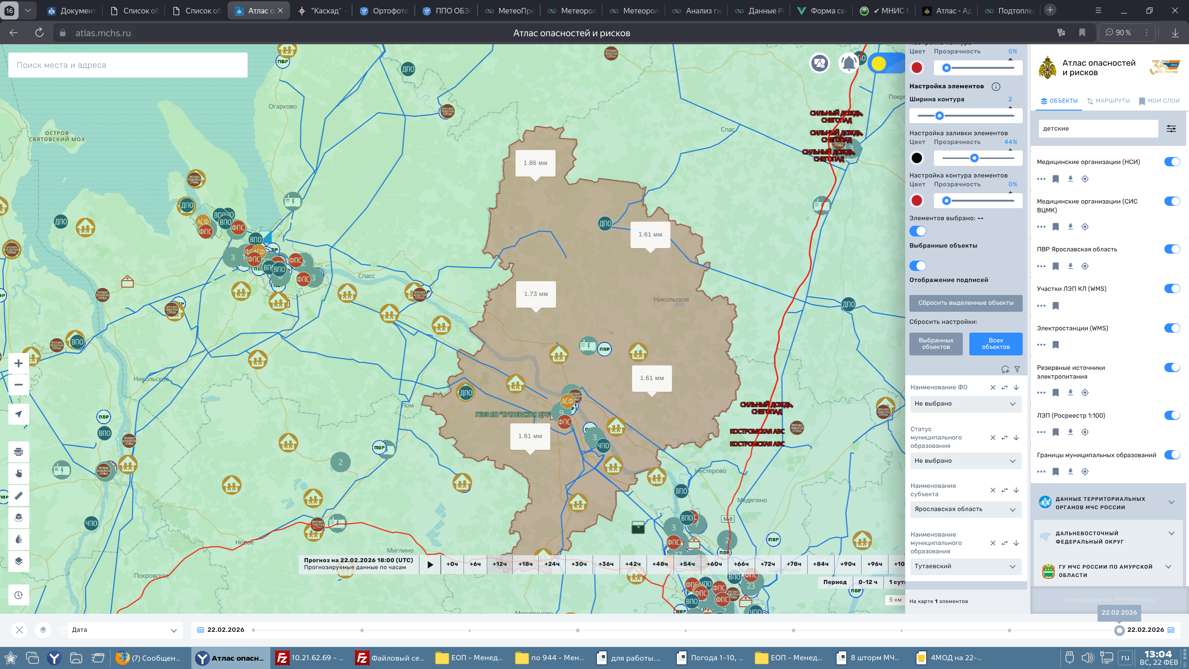
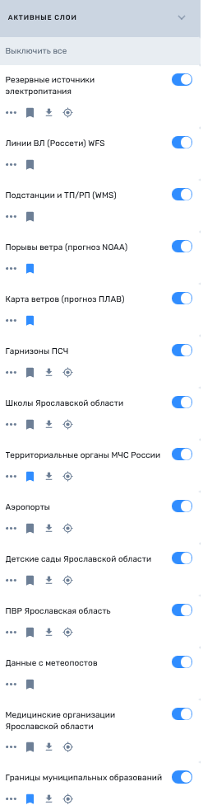








ИНФОРМАЦИОННЫЕ МАТЕРИАЛЫ ПО ОСАДКАМ НА ТЕРРИТОРИИ
ТУТАЕВСКОГО МО ЯРОСЛАВСКОЙ ОБЛАСТИ
(РИСК НАРУШЕНИЯ ЭЛЕКТРОСНАБЖЕНИЯ НА 22-23.02.2026)
Тутаевский МО
17
7
17
6
1271/499
85%
9963/53031
Условные обозначения
осадки, мм
- линии электропередач 110 кВт
17
- количество осадков (УГМС), мм
7
- порывы ветра (УГМС), м/с
- прогноз нарушения ЛЭП (УГМС)
321/17
- протяженность ЛЭП/ТП (шт.)
19/330
- кол-во домов /населения
60%
- износ электроэнергетических систем
Ярославль
- муниципальное образование
ЦУКС ГУ МЧС по Ярославской области
АРМ № 6
13:00 22.02.2026
Исп. О.А. Жилова
Тел. 341-50-856

Slide 4
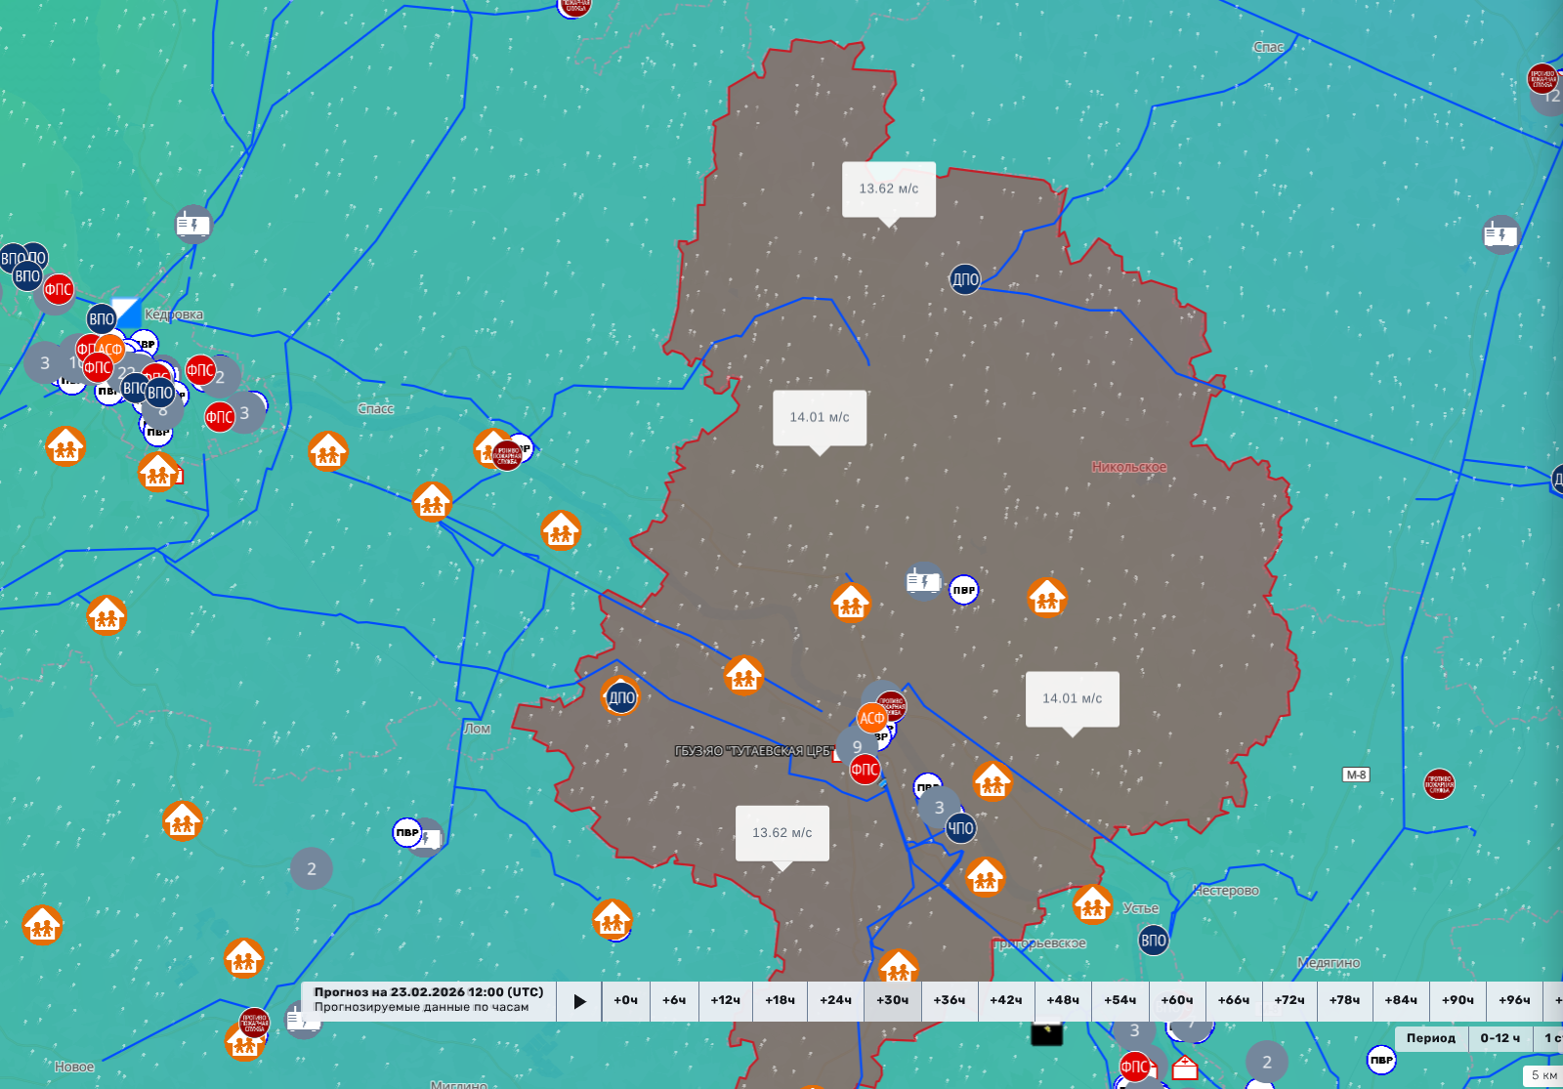
ИНФОРМАЦИОННЫЕ МАТЕРИАЛЫ ПО ПОРЫВАМ ВЕТРА
НА ТЕРРИТОРИИ ТУТАЕВСКОГО МО ЯРОСЛАВСКОЙ ОБЛАСТИ
(РИСК НАРУШЕНИЯ ЭЛЕКТРОСНАБЖЕНИЯ НА 22-23.02.2026)
Тутаевский МО
17
7
17
6
1271/499
85%
9963/53031
Условные обозначения
Порывы втера, м/с
- линии электропередач
17
- количество осадков (УГМС), мм
7
- порывы ветра (УГМС), м/с
- прогноз нарушения ЛЭП (УГМС)
321/17
- протяженность ЛЭП/ТП (шт.)
19/330
- кол-во домов /населения
60%
- износ электроэнергетических систем
Ярославль
- муниципальное образование
ЦУКС ГУ МЧС по Ярославской области
АРМ № 6
13:00 22.02.2026
Исп. О.А. Жилова
Тел. 341-50-856

